Slide 1
Absence and bad grades software(ABGS)
LEIDY KATHERINE CALDERON CASTAÑO
CAMILO ANDRES TIRIA CORREDOR
TRIMESTRE N°1
2067472

Slide 2
OBJETIVO GENERAL
Desarrollar un Sistema de Información que permita a cada instructor del Centro de Electricidad, Electrónica y Telecomunicaciones (CEET) gestionar la inasistencia y notas de cada uno de los aprendices dentro de cada modalidad del CEET mediante una plataforma web.

Slide 3
Objetivos específicos
Registrar los aprendices del Centro de Electricidad, Electrónica y Telecomunicaciones (CEET) dentro de Absence and Bad Grades Software (ABGS) antes del inicio de la formación de cada modalidad.
Distinguir la inasistencia de los aprendices de cada modalidad dentro del Centro de Electricidad, Electrónica y Telecomunicaciones (CEET) durante cada uno de los trimestres.
Categorizar en el sistema el tipo de inasistencia(Si son 2 o 3 fallas continuas, más del 50% de las clases en fallas no consecutivas) y visualizar que procedimiento debe seguir el instructor.
Alertar quién necesita apoyo con base a las malas notas obtenidas por los aprendices.

Slide 4
Problemática
Teniendo en cuenta que muchas de las veces algunos instructores pasan por alto a los estudiantes que presentan inasistencia o malas notas lo que conlleva al incumplimiento de los debidos procesos como la expulsión, sanciones o plan de mejoramiento decidimos plantear el ASGS. Por consiguiente, los instructores no estarían cumpliendo un deber el cuál es indagar qué sucede con el respectivo aprendiz.
Por lo mencionado anteriormente, los instructores llegan a perder tiempo buscando uno por uno cuáles son los aprendices que necesitan apoyo respecto a sus inasistencias o malas notas.

Slide 5
Justificación
Absence and Bad Grades Software será desarrollado porque las listas de asistencia comunes se llega a pasar por alto qué estudiantes necesitan seguir un determinado proceso o apoyo, esto, bajo la plataforma web ABGS para que así se le facilite a cada instructor proceder con la normatividad respectiva del SENA.

Slide 6
DELIMITACIÓN Y ALCANCE
El Sistema será construido principalmente para la ficha 2067472, luego se implementará para el CEET y finalmente se espera su implementación dentro de todo el SENA, por tanto estará al alcance de cada instructor del SENA.
El proyecto tiene como fecha máxima de entrega el día 30 de abril del 2021

Slide 7
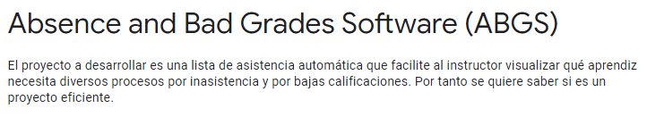
Recolección de datos (encuesta)
Introducción de la encuesta:

Slide 8
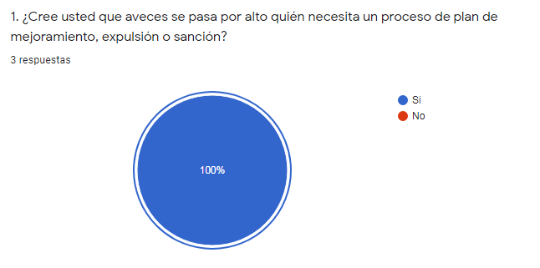
Recolección de datos (encuesta)

Slide 9
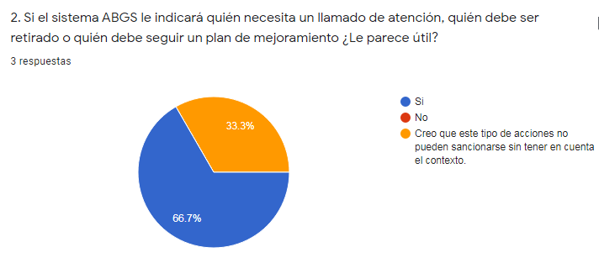
Recolección de datos (encuesta)

Slide 10
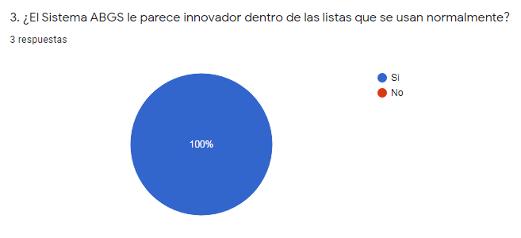
Recolección de datos (encuesta)

Slide 11
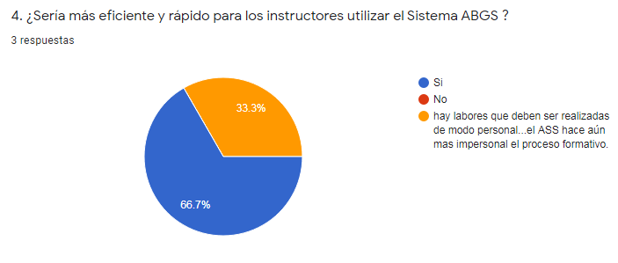
Recolección de datos (encuesta)

Slide 12
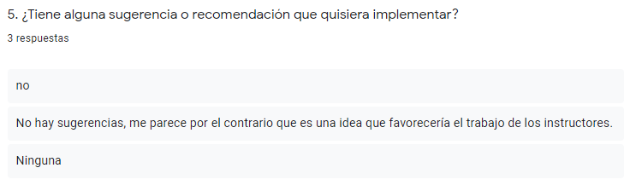
Recolección de datos (encuesta)

Slide 13
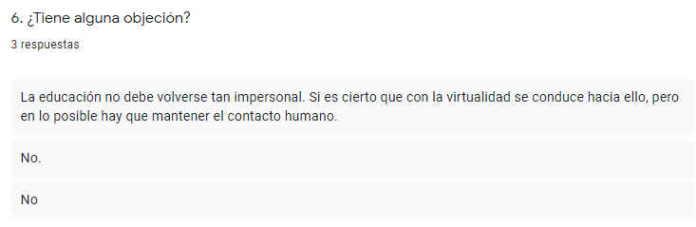
Recolección de datos (encuesta)

Slide 14
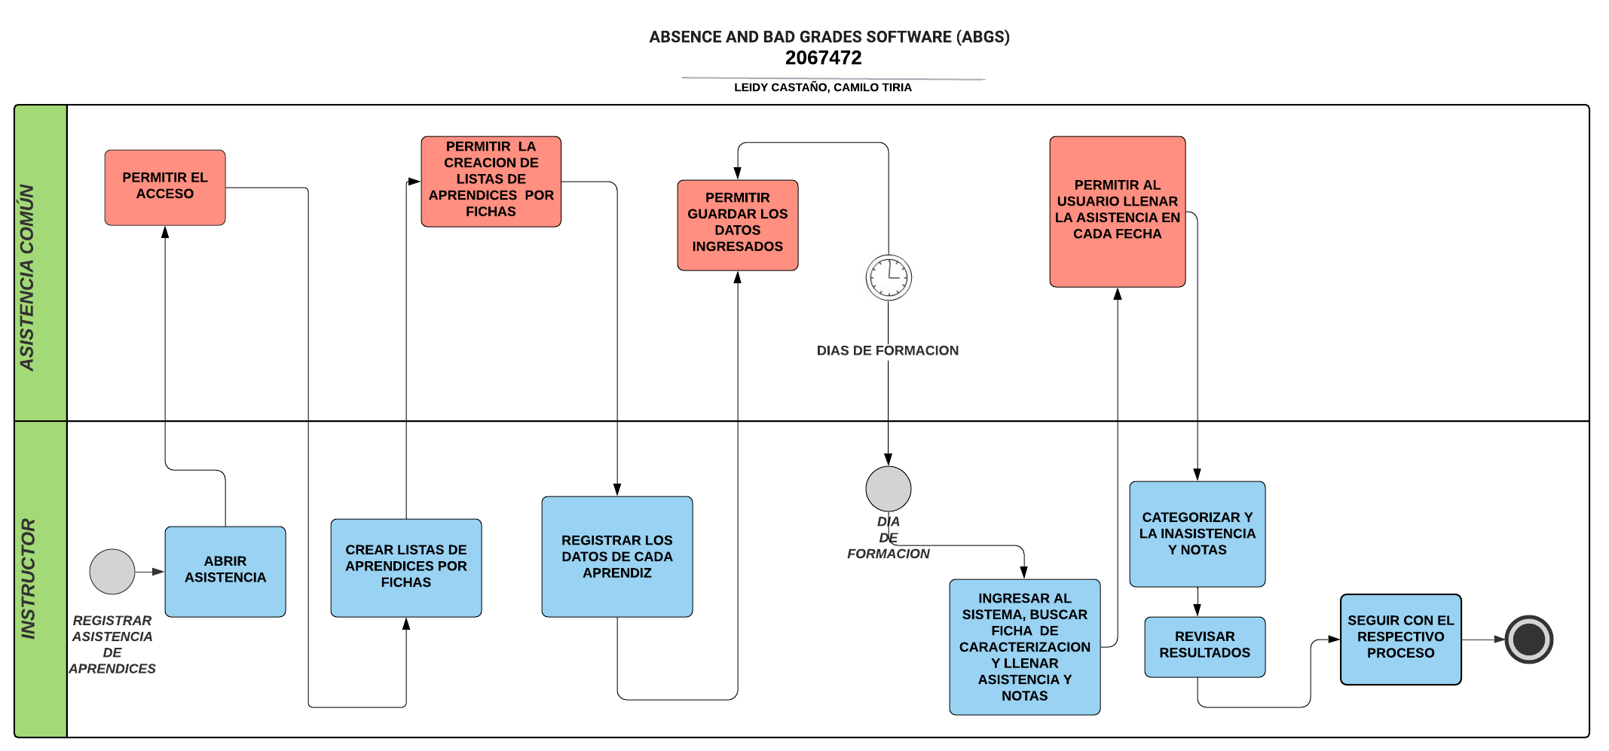
BPMN Actual

Slide 15
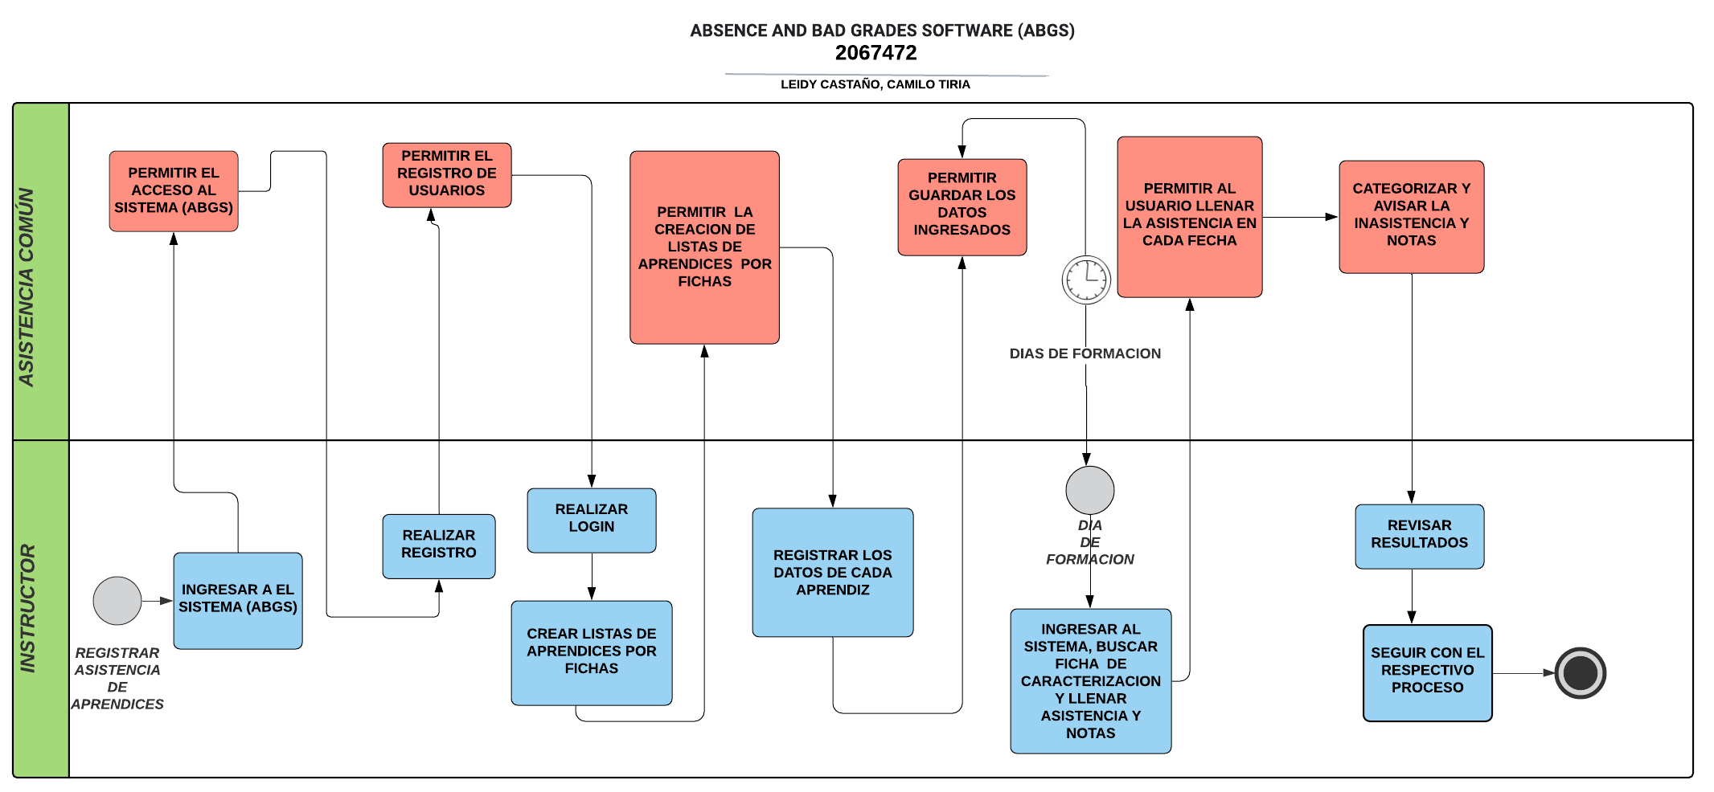
BPMN propuesto

Slide 16
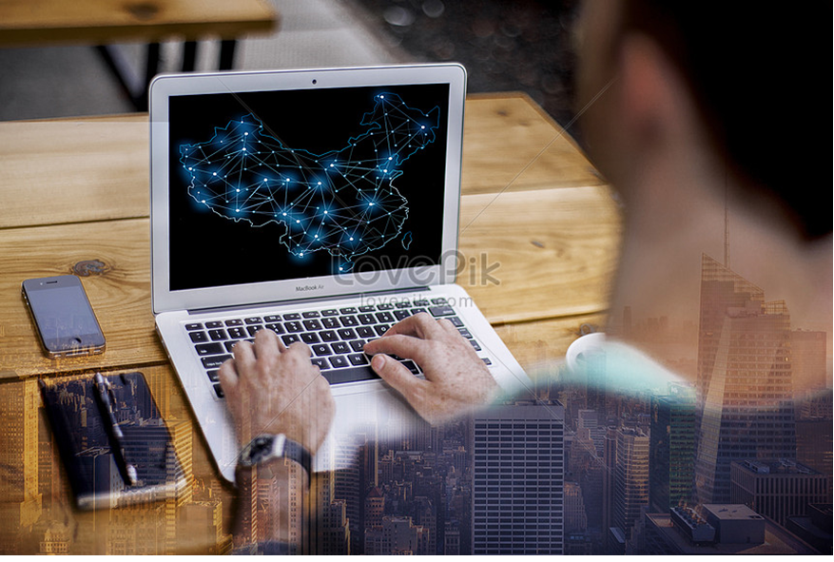
Inventario
El instructor cuenta con un dispositivo electrónico como Tablet, celular, laptop o computador con conexión a internet en buen estado.

Slide 17
Historias de Usuario
Como | Instructor | Instructor | Instructor | Instructor | Instructor | Instructor | Instructor | Instructor | Instructor
Quiero | Entrar a la plataforma | Registrarme | Iniciar sesión | Crear listas de asistencia | Ingresar los datos de aprendices | Guardar los datos ingresados | Que el Sistema categorice y avise la inasistencia y malas notas de los aprendices | Visualizar los resultados obtenidos | Saber qué proceso seguir con el aprendiz en cuestión
Para | Para registrarme | Tener mi cuenta en ASS | Crear listas de asistencia | Ingresar información de los aprendices | Organizar las listas de asistencia | Para mantener un control de asistencia y notas | Saber que procedimientos seguir | Saber que procedimientos seguir | Cumplir la normatividad del aprendiz
Como | Sistema | Sistema | Sistema | Sistema
Quiero | Presentar una interfaz de usuario | Garantizar un buen desempeño con los datos almacenados | Garantizar el acceso de información y edición de datos | Que solo el instructor acceda a la plataforma
Para | Facilitar el manejo a los instructores | Ofrecer confiabilidad | Almacenarlos | Brindar seguridad
Sistema | Sistema | Sistema
Generar una respuesta automática al percibir las problemáticas | Quiero funcionar las 24 horas del día los 7 días de la semana | Sólo los instructores intervengan en el Sistema
Para informar al instructor | Para que el instructor pueda generar cambios diariamente | Para generar privacidad

Slide 18
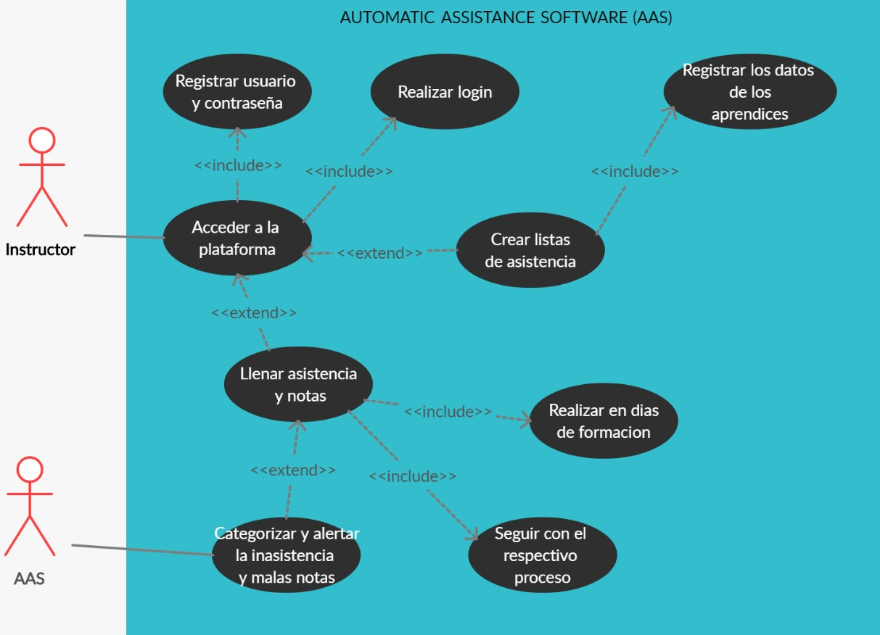
Casos de uso
ABGS

Slide 19
Casos de uso extendido

Slide 28
GRACIAS POR SU ATENCIÓN

